Slide 1
組合訓練暨作戰計畫演練
課 目
Notes:
各位同學好，從現在起開始和各位共同研討的課目是「組合訓練暨作戰計畫演練」。

Slide 2
課程大綱
一、指參作業程序簡述
二、部隊指揮程序(TLP)簡述
三、計畫寫作要領
四、注意事項及範例研討
五、寫作練習
六、組合訓練
Notes:
課程大綱：
一、指參作業程序簡述
二、部隊指揮程序(TLP)簡述
三、計畫寫作要領
四、注意事項及範例研討
五、寫作練習
六、組合訓練

Slide 3
一、指參作業程序簡述
Notes:
一、指參作業程序簡述

Slide 4
「軍事決心策定程序」要旨說明
在原有「指揮程序」與「計畫作為」基礎下，將程序區分「計畫作為、準備、執行」三階段，發展出適用於地面部隊軍團至營級階層之「指參作業程序」。同為參謀本部階層「聯合作戰計畫作為及執行程序」體系之ㄧ環；儘管不同階層、軍種之計畫作為程序步驟可能相異，但思維邏輯、功能及目的，皆同為解決軍事作戰行動問題而設計，因此，其作為要領均大致相同，可一體適用。
Notes:
在原有「指揮程序」與「計畫作為」基礎下，將程序區分「計畫作為、準備、執行」三階段，發展出適用於地面部隊軍團至營級階層之「指參作業程序」。同為參謀本部階層「聯合作戰計畫作為及執行程序」體系之ㄧ環；儘管不同階層、軍種之計畫作為程序步驟可能相異，但思維邏輯、功能及目的，皆同為解決軍事作戰行動問題而設計，因此，其作為要領均大致相同，可一體適用。

Slide 5
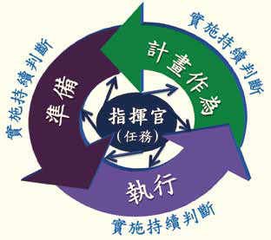
程序階段與目的
●計畫作為階段：依「軍事決心策定程序」(Military Decision Making Process,MDMP)之作業步驟，始於「受領任務」迄策頒「計畫(命令)」止，旨在尋求最佳行動方案，完成作戰計畫(命令)。
階段示意圖
Notes:
計畫作為階段：依「軍事決心策定程序」(Military Decision Making Process,MDMP)之作業步驟，始於「受領任務」迄策頒「計畫(命令)」止，旨在尋求最佳行動方案，完成作戰計畫(命令)。

Slide 6
程序階段與目的
●準備階段：旨在完成各項作戰整備與必要之預演，使單位所屬熟稔計畫(命令)內容與任務全程之各項行動，以具備將計畫(命令)內容轉化為具體行動的能力。
●執行階段：基於貫徹執行指揮官之意志與作戰企圖，因應戰況變化，適時調整行動方案、快速完成決策、下達作戰指導及執行作戰命令，以圓滿達成任務。
Notes:
準備階段：旨在完成各項作戰整備與必要之預演，使單位所屬熟稔計畫(命令)內容與任務全程之各項行動，以具備將計畫(命令)內容轉化為具體行動的能力。
執行階段：基於貫徹執行指揮官之意志與作戰企圖，因應戰況變化，適時調整行動方案、快速完成決策、下達作戰指導及執行作戰命令，以圓滿達成任務。

Slide 7
指揮程序與指參作業程序之關係
指揮程序與指參作業程序兩者之目的與思維邏輯相同，但在指揮官與參謀的分工上卻是重點不同。
指揮程序是以「指揮官」為中心，遂行指揮的行動過程；而指參作業程序則是強調「指揮官與參謀」共同參與及分工合作的作業程序。因此在作業上，指揮程序與指參作業程序可有效的密切結合。
Notes:
指揮程序與指參作業程序兩者之目的與思維邏輯相同，但在指揮官與參謀的分工上卻是重點不同。
指揮程序是以「指揮官」為中心，遂行指揮的行動過程；而指參作業程序則是強調「指揮官與參謀」共同參與及分工合作的作業程序。因此在作業上，指揮程序與指參作業程序可有效的密切結合。

Slide 8
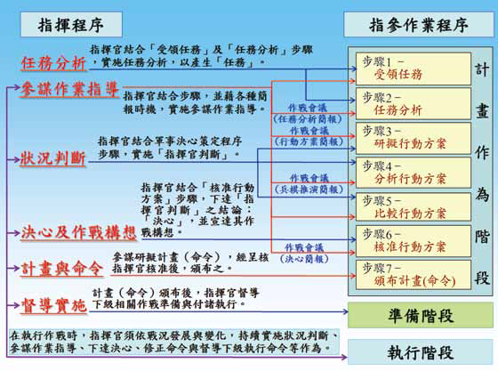
指揮程序與指參作業程序之關係圖
Notes:
指揮程序與指參作業程序之關係圖

Slide 9
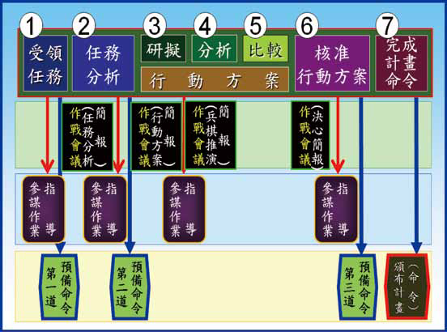
軍事決心策定程序重要作為示意圖
Notes:
軍事決心策定程序重要作為示意圖

Slide 10
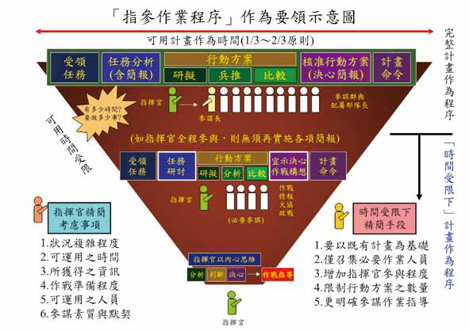
「指參作業程序」作為要領示意圖
Notes:
「指參作業程序」作為要領示意圖

Slide 11
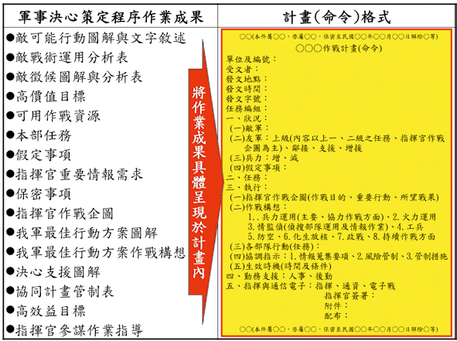
計畫本文內容結合軍事決心策定程序作業成果示意圖
11
Notes:
計畫本文內容結合軍事決心策定程序作業成果示意圖

Slide 12
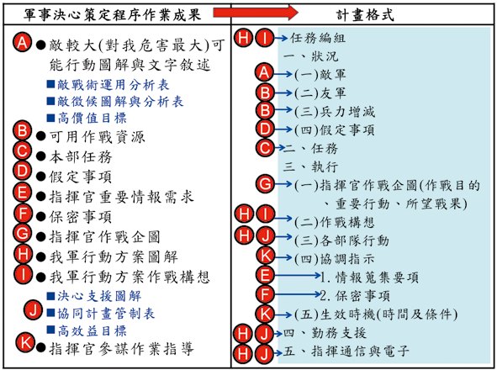
軍事決心策定程序作業成果與計畫本文內容關係圖
12
Notes:
軍事決心策定程序作業成果與計畫本文內容關係圖

Slide 13
二、部隊指揮程序(TLP)簡述
Notes:
二、部隊指揮程序(TLP)簡述

Slide 14
部隊指揮程序(TLP)說明
部隊指揮程序乃遂行指揮之思維及行動過程，能使指揮官迅速下達適當決心，並讓下級及早從事戰鬥準備；惟須考慮研判當時狀況，依程序、步驟、要領實施，亦可靈活運用，同時執行或省略，並非一成不變。
Notes:
部隊指揮程序乃遂行指揮之思維及行動過程，能使指揮官迅速下達適當決心，並讓下級及早從事戰鬥準備；惟須考慮研判當時狀況，依程序、步驟、要領實施，亦可靈活運用，同時執行或省略，並非一成不變。

Slide 15
部隊指揮程序(TLP)說明
部隊指揮程序與指參作業程序同步作業，「部隊指揮程序」(Troop Leading Procedure, 簡稱TLP)係適於無參謀編組之連、排、班長用以分析任務、研擬計畫與準備作戰之程序，使指揮者得以有效計畫與充分準備其作戰任務。
15
Notes:
部隊指揮程序與指參作業程序同步作業，「部隊指揮程序」(Troop Leading Procedure, 簡稱TLP)係適於無參謀編組之連、排、班長用以分析任務、研擬計畫與準備作戰之程序，使指揮者得以有效計畫與充分準備其作戰任務。

Slide 16
部隊指揮程序與軍事決心策定程序同步作業原則示意圖
電戰計畫官
進訓部隊
聯指所
MDMP
作戰區
MDMP
作業隊TLP
分隊(臺、組)
TLP
口述命令
口述命令
(以電戰部隊為例)
16
Notes:
部隊指揮程序與軍事決心策定程序同步作業原則示意圖

Slide 17

部隊指揮程序(TLP)說明
一、受領預備命令
二、受領任務
三、擬定初步計畫
四、處置下列事項
五、實施偵察
六、完成計畫
七、下達命令
八、督導實施
1/3計畫時間
}
2/3部隊執行時間
Notes:
一、受領預備命令
二、受領任務
三、擬定初步計畫
四、處置下列事項
五、實施偵察
六、完成計畫
七、下達命令
八、督導實施

Slide 18
受領預備命令
(一)瞭解簡要敵情及上級任務。
排長依據上級預備命令筆記要點，並註記於地圖上。
(二)擬定初步時間管制。
以連級預備命令之光度時間表及作戰時程管制表，並依分配原則，規劃排級計畫時間表，將分析後之結果填入排作戰時程管制表後分發下級使用。
Notes:
(一)瞭解簡要敵情及上級任務。
排長依據上級預備命令筆記要點，並註記於地圖上。
(二)擬定初步時間管制。
以連級預備命令之光度時間表及作戰時程管制表，並依分配原則，規劃排級計畫時間表，將分析後之結果填入排作戰時程管制表後分發下級使用。

Slide 19
受領預備命令
(三)完成作戰整備要求事項。
1.積極協調上級敵情及作戰地區天候、地形之情報。
2.擬定初步任務編組。
3.完成油料、彈藥基本攜行量整補。
4.恢復武器、車輛達部頒妥善率。
5.戰志激勵。
Notes:
(三)完成作戰整備要求事項。
1.積極協調上級敵情及作戰地區天候、地形之情報。
2.擬定初步任務編組。
3.完成油料、彈藥基本攜行量整補。
4.恢復武器、車輛達部頒妥善率。
5.戰志激勵。

Slide 20
受領預備命令
(四)下達預備命令。
依敵情、任務、初步時間管制及作戰整備事項依預備命令格式，以表格式或口述方式下達。
預備命令(範例)
狀況 | 敵約40餘人，現於鳳山△40、△35之線積極構工，實施防禦中，目前立足未穩，後勤補給尚未建立，有掩護其後續部隊奪取鳳山要點之企圖。
任務 | 排於D日0000時向△40敵軍發起攻擊，殲滅所在敵軍，以利連爾後作戰。
執行 | 1.作戰構想：無。 2.協調與指示 (1)時間管制事項如下： D-1日0630時—下達預備命令。 D-1日1000時—實施偵察。 D-1日1130時—命令下達。 D-1日2100時—戰備檢查。 D-1日2200時—沙盤推演。 D-1日2300時—部隊機動。 D日0000時—發起攻擊。 3.作戰準備與要求程度：各班人、車之油、彈基本攜行量不足部分，應向副排長協調獲得補充。 4.其他規定事項：各班依四周警戒、自衛戰鬥要領完成武器工事掩體構築，西教練路與裝步路進出路口應由66火箭彈封鎖，防敵戰(甲)車襲擊。
Notes:
(四)下達預備命令。
依敵情、任務、初步時間管制及作戰整備事項依預備命令格式，以表格式或口述方式下達。

Slide 21
受領任務
(一)確實瞭解任務
質疑、複誦、協調、對錶。
(二)實施任務分析
修訂初步時間管制表：依據連級時程管
制，修訂本部初步作戰時程
分析任務：排長須分析上級的命令，瞭解指揮官意圖、任務、鄰接友軍任務與指揮關係等俾能認知本部在全般作戰中之地位。
Notes:
(一)確實瞭解任務
質疑、複誦、協調、對錶。
(二)實施任務分析
修訂初步時間管制表：依據連級時程管制，修訂本部初步作戰時程分析任務：排長須分析上級的命令，瞭解指揮官意圖、任務、鄰接友軍任務與指揮關係等俾能認知本部在全般作戰中之地位。

Slide 22
任務分析
先確認賦予本部之「特定行動」，繼而預判產生「推斷行動」，然後經綜合分析兩者之必然性、重要性、時序性與限制因素等後，即可歸納得出攸關本次作戰成敗之「關鍵行動」。
任務分析表(範例)
任務︰排奉命於D日0000時向△40發起攻擊，殲滅所在敵軍，以利連爾後作戰。
特定行動 | 推斷行動 | 關鍵行動
排於D日0 0 0 0 時向△40敵軍發起攻擊，殲滅所在敵軍，以利連爾後作戰。 | 1.排必須於D—1日1130前完成攻擊準備。 2. D日0000時準時通過57—輕兵器靶場之攻擊發起線。 3.占領參觀台高地及△36以利後續攻擊。 | 占領參觀台高地及△ 3 6 以利後續攻擊。
舉凡由上級賦予、指派交由本單位執行之任務者，皆為「特定行動」
係本部就支持「特定行動」達成與全般狀況考量，未於上級頒布之作戰計畫(命令)文字中明確敘述，而由單位自行推斷產生者。
Notes:
任務分析

Slide 23
任務分析
(三)分析地形、天候、敵情
1.界定戰場空間
在確立任務地區之戰場空間，為分析天
氣、地形與敵情之基礎，並作為探討作戰環境特性和部隊活動範圍，通常必須律定「作戰地區」；「作戰地區」為上級所賦予之作戰範圍，亦為指揮官能運用其現有戰力，以自行直接左右戰局進行之範圍。
Notes:
(三)分析地形、天候、敵情
1.界定戰場空間
在確立任務地區之戰場空間，為分析天氣、地形與敵情之基礎，並作為探討作戰環境特性和部隊活動範圍，通常必須律定「作戰地區」；「作戰地區」為上級所賦予之作戰範圍，亦為指揮官能運用其現有戰力，以自行直接左右戰局進行之範圍。

Slide 24
任務分析
(三)分析地形、天候、敵情
2.分析作戰地區
作戰地區分析通常將作戰地區以及利害地區內之天氣、地形等因素納入分析，研判其對敵我雙方行動之影響。
Notes:
(三)分析地形、天候、敵情
2.分析作戰地區
作戰地區分析通常將作戰地區以及利害地區內之天氣、地形等因素納入分析，研判其對敵我雙方行動之影響。

Slide 25
任務分析
2.分析作戰地區
(1)地形分析依據地形五大要素分析，順序如下：
A.觀測與射界
(A)可能接戰地區、火制區或殲敵地區等。
(B)可運用為建構陣地、工事、阻絕、後勤設施及集結、宿營等位置。
(C)可能暴露於敵火之地區。
Notes:
2.分析作戰地區
(1)地形分析依據地形五大要素分析，順序如下：
A.觀測與射界
(A)可能接戰地區、火制區或殲敵地區等。
(B)可運用為建構陣地、工事、阻絕、後勤設施及集結、宿營等位置。
(C)可能暴露於敵火之地區。

Slide 26
任務分析
B.隱蔽與掩蔽
隱蔽與掩蔽之分析有助於研判防禦地
形、接近路線、集結區、疏散區等，
本項研判須從敵我雙方空中與地面觀
測的角度去衡量，以決定可供隱蔽與
掩蔽的地形。
Notes:
B.隱蔽與掩蔽
隱蔽與掩蔽之分析有助於研判防禦地形、接近路線、集結區、疏散區等，本項研判須從敵我雙方空中與地面觀測的角度去衡量，以決定可供隱蔽與掩蔽的地形。

Slide 27
任務分析
C.障礙
障礙的分析是部隊機動的關鍵性考量因素，分析時必須決定何處為觀測、射擊與部隊運動(地面及空中)之障礙，且須就全般作戰， 分析何者為可排除、克服或繞越之障礙；另天氣對土質通行性的影響亦為主要之考量因素之一。
Notes:
C.障礙
障礙的分析是部隊機動的關鍵性考量因素，分析時必須決定何處為觀測、射擊與部隊運動(地面及空中)之障礙，且須就全般作戰， 分析何者為可排除、克服或繞越之障礙；另天氣對土質通行性的影響亦為主要之考量因素之一。

Slide 28
任務分析
D.地形要點
地形要點之選定，以部隊任務為主要考量因素。如攻擊時，為擊滅某部敵軍，則地形要點之選定應著眼於攻占後有助於擊滅敵有生力量；如為占領或掩護某地區，則應就該地區內可供支援武器觀測與射擊之瞰制地形選定之。
Notes:
D.地形要點
地形要點之選定，以部隊任務為主要考量因素。如攻擊時，為擊滅某部敵軍，則地形要點之選定應著眼於攻占後有助於擊滅敵有生力量；如為占領或掩護某地區，則應就該地區內可供支援武器觀測與射擊之瞰制地形選定之。

Slide 29
任務分析
D.地形要點(續)
防禦時，地形要點之選定通常考量：位於「作戰地區」內，或在防禦陣地內部或後方選定之。要點如下：
(A)可觀測及瞰制接近路線之地形。
(B)能發揚火力，以掩護障礙之地形。
(C)足以影響部隊指揮、管制與預備隊運
用之重要交通樞紐。
Notes:
D.地形要點(續)
防禦時，地形要點之選定通常考量：位於「作戰地區」內，或在防禦陣地內部或後方選定之。要點如下：
(A)可觀測及瞰制接近路線之地形。
(B)能發揚火力，以掩護障礙之地形。
(C)足以影響部隊指揮、管制與預備隊運
用之重要交通樞紐。

Slide 30
任務分析
E.接近路線
分析接近路線時，可運用對障礙分析之結果，按照下列步驟逐項進行。
(A)標示機動走廊。
(B)組合各機動走廊成為接近路線。
(C)評估接近路線。
(D)賦予各接近路線優先順序。
Notes:
E.接近路線
分析接近路線時，可運用對障礙分析之結果，按照下列步驟逐項進行。
(A)標示機動走廊。
(B)組合各機動走廊成為接近路線。
(C)評估接近路線。
(D)賦予各接近路線優先順序。

Slide 31
任務分析
(2)天氣分析要項如下：
A.能見度：始曉、終昏、日出、日沒。
B.風：風向、風速。
C.降水：道路通行性、光電器材。
D.雲：空中作戰、雷射導引武器。
E.溫濕度：人員作戰能力、動力系統溫
度、光電器材。
Notes:
(2)天氣分析要項如下：
A.能見度：始曉、終昏、日出、日沒。
B.風：風向、風速。
C.降水：道路通行性、光電器材。
D.雲：空中作戰、雷射導引武器。
E.溫濕度：人員作戰能力、動力系統溫
度、光電器材。

Slide 32
任務分析
(3)分析敵情
依據戰場情報準備之評估敵軍威脅、研判敵可能行動等步驟加以分析。
A.評估敵軍威脅
連級通常於接受命令時，受領營級所繪製之敵軍戰術圖解，排長則可依據敵軍戰術圖解內容瞭解敵之戰鬥編組以及攻、防正面、寬度以及目標縱深等敵情資料。
Notes:
(3)分析敵情
依據戰場情報準備之評估敵軍威脅、研判敵可能行動等步驟加以分析。
A.評估敵軍威脅
連級通常於接受命令時，受領營級所繪製之敵軍戰術圖解，排長則可依據敵軍戰術圖解內容瞭解敵之戰鬥編組以及攻、防正面、寬度以及目標縱深等敵情資料。

Slide 33
任務分析
B.研判敵可能行動
依據敵軍戰術圖解研判將敵有能力實施，且影響我任務達成之可能行動列舉，並研判出敵較大可能行動以及敵軍特點與弱點(敵可能行動圖解)。
Notes:
B.研判敵可能行動
依據敵軍戰術圖解研判將敵有能力實施，且影響我任務達成之可能行動列舉，並研判出敵較大可能行動以及敵軍特點與弱點(敵可能行動圖解)。

Slide 34
擬定初步計畫
排長接受命令後，依據新獲得敵情、上級律定任務實施狀況分析、判斷並結合有關單位協調結果，擬定初步行動腹案並填入「作戰階段管制表」，概分如下：
1.各部隊任務及編組
2.戰鬥隊形
3.配屬部隊運用
4.警戒措施
Notes:
排長接受命令後，依據新獲得敵情、上級律定任務實施狀況分析、判斷並結合有關單位協調結果，擬定初步行動腹案並填入「作戰階段管制表」，概分如下：
1.各部隊任務及編組
2.戰鬥隊形
3.配屬部隊運用
4.警戒措施

Slide 35
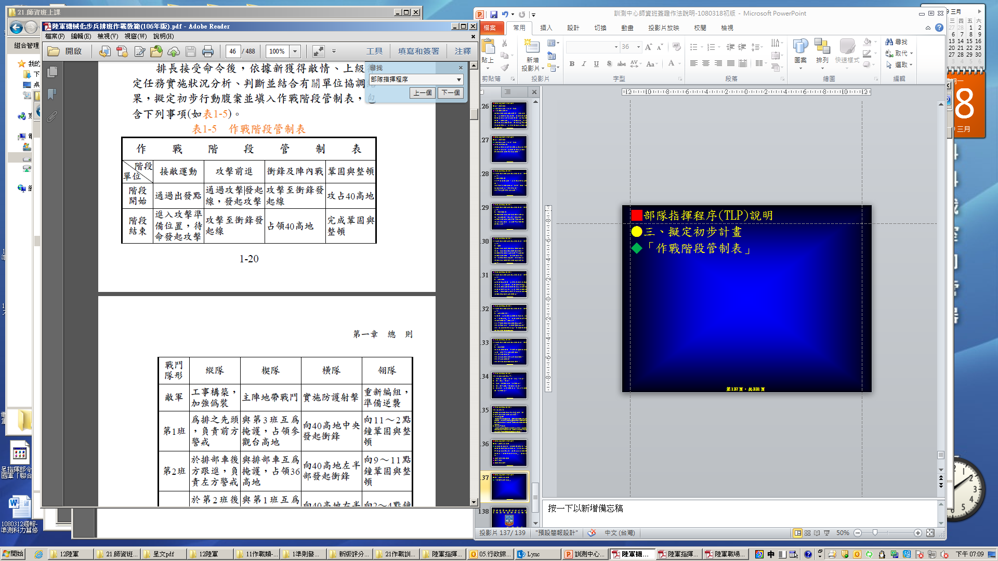
「作戰階段管制表」範例
Notes:
「作戰階段管制表」範例

Slide 36
處置下列事項
1.計畫偵察
偵察為瞭解狀況，獲得敵情資料之有效手段；分為圖上偵察與現地偵察並決定偵察時間、方式、路線、地點、偵察事項。
2.計畫下達命令
排長不論是否實施現地偵察，均應先決定下達命令時間、地點。
Notes:
1.計畫偵察
偵察為瞭解狀況，獲得敵情資料之有效手段；分為圖上偵察與現地偵察並決定偵察時間、方式、路線、地點、偵察事項。
2.計畫下達命令
排長不論是否實施現地偵察，均應先決定下達命令時間、地點。

Slide 37
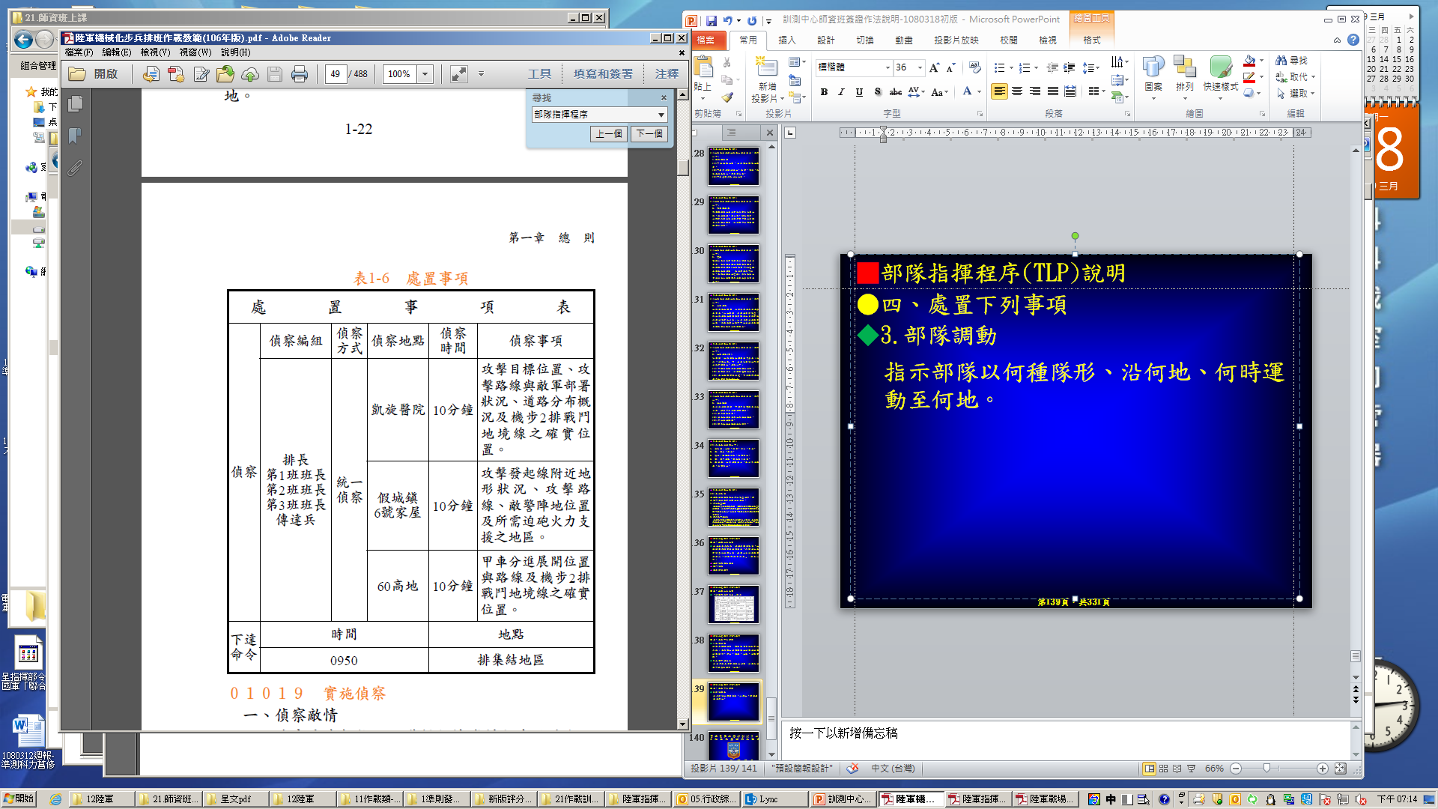
處置下列事項
3.部隊調動
指示部隊以何種隊形、沿何地、何時運動至何地。
Notes:
3.部隊調動
指示部隊以何種隊形、沿何地、何時運動至何地。

Slide 38
實施偵察
1.偵察敵情
偵察為瞭解狀況，獲得敵情資料之有效手段；分為圖上偵察與現地偵察並決定偵察時間、方式等事項。
2.偵察地形
依照地形五大要素—觀測與射擊、隱蔽與掩蔽、障礙、地形要點、接近路線實施偵察。
Notes:
1.偵察敵情
偵察為瞭解狀況，獲得敵情資料之有效手段；分為圖上偵察與現地偵察並決定偵察時間、方式等事項。
2.偵察地形
依照地形五大要素—觀測與射擊、隱蔽與掩蔽、障礙、地形要點、接近路線實施偵察。

Slide 39
完成計畫
就偵察結果，修正初步計畫腹案，完成行動計畫，完成計畫後須向連長實施反向簡報並核可，方式區分如下：
1.當面簡報：時間有餘由排長至連指揮所實施。
2.文件方式實施簡報：以書面資料呈閱。
3.通信手段實施簡報：時間緊急時僅回報行動方案。
Notes:
就偵察結果，修正初步計畫腹案，完成行動計畫，完成計畫後須向連長實施反向簡報並核可，方式區分如下：
1.當面簡報：時間有餘由排長至連指揮所實施。
2.文件方式實施簡報：以書面資料呈閱。
3.通信手段實施簡報：時間緊急時僅回報行動方案。

Slide 40
下達命令
依據命令五段格式下達命令。
1.狀況：敵情、上級、友軍。
2.任務。
3.執行：
(1)作戰構想。
(2)各部隊任務。
(3)協調指示事項。
4.勤務支援與政戰。
5.指揮與通信電子。
Notes:
依據命令五段格式下達命令。
1.狀況：敵情、上級、友軍。
2.任務。
3.執行：
(1)作戰構想。
(2)各部隊任務。
(3)協調指示事項。
4.勤務支援與政戰。
5.指揮與通信電子。

Slide 41
口述命令
1.派遣警戒掩護(視地點現況派出)
2.介紹方向地形(結合地圖或數位儀表，使受命者了解實際地理或電磁環境)
3.下達命令
(1)敵情：限於敵之行動及對我電戰妨害部分。
(2)友軍：視需要而定，若需要時亦限於與我電戰作業有關部分。
(3)任務
A.我軍任務。B.我電戰任務。
(4)各項作業單位之任務
A.敘述按建制單位之順序(或作業編組順序)詳細說明之
B.如有計畫命令圖(表)時，一面將該圖交予受令者並說明其主要任務，圖(表)內已顯示部分則不應重述。
(5)說明通信電子資訊現行作業程序及通信作業規定是否有效
(6)有關規定或指示事項
(7)下達命令者之位置及連絡方法
(8)受命者複誦(複誦如有錯，立即更正)
(9)規定完成設施之時間
Notes:
1.派遣警戒掩護(視地點現況派出)
2.介紹方向地形(結合地圖或數位儀表，使受命者了解實際地理或電磁環境)
3.下達命令
(1)敵情：限於敵之行動及對我電戰妨害部分。
(2)友軍：視需要而定，若需要時亦限於與我電戰作業有關部分。
(3)任務
A.我軍任務。B.我電戰任務。
(4)各項作業單位之任務
A.敘述按建制單位之順序(或作業編組順序)詳細說明之
B.如有計畫命令圖(表)時，一面將該圖交予受令者並說明其主要任務，圖(表)內已顯示部分則不應重述。
(5)說明通信電子資訊現行作業程序及通信作業規定是否有效
(6)有關規定或指示事項
(7)下達命令者之位置及連絡方法
(8)受命者複誦(複誦如有錯，立即更正)
(9)規定完成設施之時間

Slide 42
督導實施
依據命令與準備事項督導下級從事作戰準備，並實施戰備檢查及沙盤推演。
1.戰備檢查
2.沙盤推演
3.執行作戰任務
Notes:
依據命令與準備事項督導下級從事作戰準備，並實施戰備檢查及沙盤推演。
1.戰備檢查
2.沙盤推演
3.執行作戰任務

Slide 43
三、計畫寫作要領
Notes:
三、計畫寫作要領

Slide 44
通信電子資訊計畫
要旨：
計畫乃實現指揮官決心或企圖，所策訂之具體行動方案，以為下達命令及指導作戰準備與實施之準據。
命令乃將決心與計畫付諸實行之指示，以明確表達指揮官之意圖。
Notes:
要旨：
計畫乃實現指揮官決心或企圖，所策訂之具體行動方案，以為下達命令及指導作戰準備與實施之準據。
命令乃將決心與計畫付諸實行之指示，以明確表達指揮官之意圖。

Slide 45
計畫與命令之關係
作戰行動須依命令行之，而計畫乃命令之基礎。通常計畫涵蓋時空之全程，範圍較命令深遠，但相近或一致者亦有之。
計畫可同時發展多案，命令則僅實施一案，命令可依計畫之各階段逐次下達；計畫一經核定生效後即轉變為命令。
當擬定計畫時所預測之「假定事項」發生，「生效時機」一經核定後，計畫即轉變為命令。為使命令切實可行，應隨狀況進展適時檢討、修訂計畫。
Notes:
計畫與命令之關係：
作戰行動須依命令行之，而計畫乃命令之基礎。通常計畫涵蓋時空之全程，範圍較命令深遠，但相近或一致者亦有之。
計畫可同時發展多案，命令則僅實施一案，命令可依計畫之各階段逐次下達；計畫一經核定生效後即轉變為命令。
當擬定計畫時所預測之「假定事項」發生，「生效時機」一經核定後，計畫即轉變為命令。為使命令切實可行，應隨狀況進展適時檢討、修訂計畫。

Slide 46
命令與計畫之區分
1.命令除無「假定事項」及「生效時機」兩
項外，其格式與計畫同。
2.命令內容力求詳細明確，計畫則可較詳細
具彈性。
3.計畫作業之依據，係針對「未來事件」之
預判，而先期實施作業，待命實施；命令
作業則針對當前狀況之研判，而有明確之
執行時間。
4.命令必須適時下達，計畫則可依需要提前
頒發。
Notes:
命令與計畫之區分：
1.命令除無「假定事項」及「生效時機」兩項外，其格式與計畫同。
2.命令內容力求詳細明確，計畫則可較詳細具彈性。
3.計畫作業之依據，係針對「未來事件」之預判，而先期實施作業，待命實施；命令作業則針對當前狀況之研判，而有明確之執行時間。
4.命令必須適時下達，計畫則可依需要提前頒發。

Slide 47
計畫具有下列相互關聯之諸特性
1.全程性
著眼全局、整體規劃、策定全程構想。
2.縱深性
涵蓋時空之深遠程度。
3.詳略性
對當前行動之指導，應力求明確具體。
4.不變性與彈性
因策定計畫之初，所預判可能產生之狀況
，在事實發展上難如預期，為使計畫能因
應狀況變化，保有適度彈性。
Notes:
計畫具有下列相互關聯之諸特性：
1.全程性
計畫須著眼全局、整體規劃、策定全程構想，並劃分期程，使作戰準備、遂行迄完成任務之全部進程，均納入策劃與指導。
2.縱深性
係指計畫涵蓋時空之深遠程度。計畫階層愈高，其縱深性愈大。
3.詳略性
計畫中各項內容律定，愈近期者愈詳密，愈遠期者愈簡明。對當前行動之指導，應力求明確具體，爾後之行動，可概略記述，隨作戰進展，適當補綴充實之。
4.不變性與彈性
作戰應依既定方針貫徹全程，惟因策定計畫之初，所預判可能產生之狀況，在事實發展上難如預期，為使計畫能因應狀況變化，保有適度彈性，除於構想中須列應變方案外，並應預為策定備用計畫，相繼實施，以貫徹既定目的。

Slide 48
計畫分類
1.綱要計畫
為在詳細計畫作為之前，擬述計畫要點之
一種初步計畫。
2.一般計畫
戰役計畫、會戰計畫、作戰計畫。
3.特定計畫
計畫以作戰計畫為主體，諸特定計畫無論
單獨發布或列為作戰計畫之附件，均以支
持作戰計畫達成目標為準。
4.備用計畫
Notes:
計畫之分類
※綱要計畫
為在詳細計畫作為之前，擬述計畫要點之一種初步計畫。其範圍應涵蓋擬訂詳細計畫時，所應具備之基本事項，如敵我狀況、任務、作戰構想、基本工作及初期與爾後各作戰之範圍等，作簡要之敘述。通常用為對下級及鄰接友軍，就遂行作戰提供一早期而具體之指示；或用以使上級司令部瞭解指揮官之計畫概要及初步意圖；並可作為提出需求之文件。「網要」一詞，乃表示某一計畫之完整程度，如戰役綱要計畫、後勤綱要。其格式及作為要領，與其所擬發展之詳細計畫概同，惟較簡要。
※一般計畫
(1)戰役計畫
乃基於任務及參謀本部全般構想，決定戰役之全程戰略構想，律定兵力需求與戰力整備等事項，並為策定會戰計畫之依據。戰役計畫通常由戰區策定之；依狀況亦可由參謀本部策定，交由作戰區執行。
(2)會戰計畫
乃指野戰行動之具體計畫，應依據任務或戰役計畫，決定會戰之全程構想及兵力部署。律定作戰目標、作戰基地、作戰線、作戰方式、作戰準備、預想決戰地與決戰時期、情報、政戰與後勤、指揮管制與通信等事項。通常由軍團(含)以上階層策定之，其附屬計畫可包括戰略集中計畫及戰略機動計畫。當與敵主力保持接觸狀況較明瞭，決戰指導綱要(或決戰計畫)亦可納入會戰計畫中。
(3)作戰計畫
1.為達成一次或一連串作戰，或戰役某一階段之計畫。
2.作戰計畫多以預定之假定事項為準，其中包括一次作戰或一連串同時實施或持續實施作戰。
3.作戰計畫旨在基於達成任務之要求，確定作戰構想及指導要領，律定所轄部隊部署、行動及其他管制、協調、支援、連絡等事項，以為全部作戰或戰鬥期間之行動準據。
4.通常由軍團(作戰區)、作戰分區指揮機構、聯兵旅及其以下部隊，依據任務及構想(指導)策定之。

Slide 49
計畫分類
特定計畫：
1.情報計畫 2.人事計畫
3.後勤計畫 4.政戰計畫
5.通信電子資訊計畫 6.電子戰計畫
7.電腦網路安全防護計畫
備用計畫：
備用計畫為預防意外事故，致原定之作戰計畫無法實施時，而策定之備用方案。
Notes:
※特定計畫
計畫以作戰計畫為主體，諸特定計畫無論單獨發布或列為作戰計畫之附件，均以支持作戰計畫達成目標為準。
(1)情報計畫
1.為用以記述作戰地區與敵情資料、決定情報需求與蒐集指導、賦予各偵蒐機構情報蒐集任務、管制部隊情報與反情報實施，並將已研判之情報，分發供各參與下級運用之主要文件。
2.可以特定時期為範圍，或為頒發某一戰役或作戰之情報指導而擬定。
3.通常作為作戰計畫或命令之附件頒發。
(2)人事計畫
1.為人事支援作戰有系統之規劃，係以指揮官決心與作戰構想，及支援本部作戰之各項人事需求為基礎，運用人事判斷資料，指導與管制人事十大職掌之實施。
2.人事計畫可單獨頒發(特殊狀況下作戰)或記述於勤務支援計畫第四段、作戰計畫第四段。
(3)後勤計畫
為有關後勤支援作戰有系統之行動規劃，係以指揮官之決心與作戰構想，及支援本部隊作戰之各項後勤需求為基礎，運用後勤判斷資料，指導與管制補給、運輸、醫療、後送及其他勤務支援等支援事項之實施。
(4)政戰計畫
1.為有關政治作戰支援作戰之行動規劃，係以指揮官決心與作戰構想及支援本部隊作戰之各項政治作戰需求為基礎，及政戰構想、上級指示及對爾後狀況可能發展之推斷，將政戰支援軍事作戰之重要事項或措施，作有系統之規劃，以為下達政戰命令或指導實行之依據。
2.可為作戰計畫之附件，亦可單獨頒發之。
(5)通信電子資訊計畫
1.為有關電子戰支援作戰之行動規劃，係以指揮官決心與作戰構想及支援本部隊作戰之各項通資需求為基礎，及通資構想、上級指示及對爾後狀況可能發展之推斷，將通資支援軍事作戰之重要事項或措施，作有系統之規劃，以為下達通信電子資訊計畫與命令或指導時之依據。
2.可為作戰計畫之附件，亦可單獨頒發之。
(6)電子戰計畫
1.為有關電子戰支援作戰之行動規劃，係以指揮官決心與作戰構想及支援本部隊作戰之各項通資需求為基礎，及電子戰構想、上級指示及對爾後狀況可能發展之推斷，將電子戰支援軍事作戰之重要事項或措施，作有系統之規劃，以為下達電子戰計畫或指導實施之依據。
2.可為通信電子資訊計畫之附件，亦可單獨頒發之。
(7)電腦網路安全防護計畫
1.為有關電腦網路安全支援作戰之行動規劃，係以指揮官決心與作戰構想及支援本部隊作戰之各項電腦網路安全需求為基礎，及電腦網路安全構想、上級指示及對爾後狀況可能發展之推斷，將電腦網路安全支援軍事作戰之重要事項或措施，作有系統之規劃，以為下達電腦網路安全計畫或指導實施之依據。
2.可為通信電子資訊計畫之附件，亦可單獨頒發之。
※備用計畫
備用計畫為預防意外事故，致原定之作戰計畫無法實施時，而策定之備用方案。
其位階同主計畫，當狀況發生與某備用計畫之假定事項相符，該備用計畫即生效。

Slide 50
計畫作為要領
一、計畫作為之依據：
1.以指揮官之決心為基礎。
2.上級之通信電子資訊計畫，與本部
隊有關之事項。
3.以指揮官認可之通信電子資訊判斷
第五段結論為依據，擴大充實，而
成為計畫。
Notes:
一、計畫作為之依據：
1.以指揮官之決心為基礎。
2.上級之通信電子資訊計畫，與本部隊有關之事項。
3.以指揮官認可之通信電子資訊判斷第五段結論為依據，擴大充實，而成為計畫。

Slide 51
計畫作為要領
二、計畫作為期間之協調：
1.通信電子資訊計畫必須配合作戰計畫有關行動之一切通信需求，俾達到通信支援之目的，並須同時完成之。
2.通信電子資訊計畫能否與作戰計畫之行動配合一致，端賴有關參謀之協調，故計畫在作為期間，應與有關參謀組、上級、下級、友軍，密切聯繫協調，俾能瞭解狀況與對通資電之需求，而達成通資支授之任務。
Notes:
二、計畫作為期間之協調：
1.通信電子資訊計畫必須配合作戰計畫有關行動之一切通信需求，俾達到通信支援之目的，並須同時完成之。
2.通信電子資訊計畫能否與作戰計畫之行動配合一致，端賴有關參謀之協調，故計畫在作為期間，應與有關參謀組、上級、下級、友軍，密切聯繫協調，俾能瞭解狀況與對通資電之需求，而達成通資支授之任務。

Slide 52
計畫作為要領
3.計畫作為期間：應協調之部門及事項
(1)一般事項
(2)技術事項
(3)例行補給與保修事項意見之提供與協調
(4)電路分配與管制(與公民營通信設施)。
(5)頻率分配與管制。
(6)有關通信電子系統之設置與作業之技術
與規定。
(7)有關通材保修及改進技術意見之提供。
Notes:
二、計畫作為期間之協調：
3.計畫作為期間：應協調之部門及事項
(1)一般事項
(2)技術事項
(3)例行之補給與保修事項意見之提供與協調。
(4)電路分配與管制(與公民營通信設施)。
(5)頻率分配與管制。
(6)有關通信電子系統之設置與作業之技術與規定。
(7)有關通材保修及改進技術意見之提供。

Slide 53
計畫作為要領
三、計畫之保密區分：
保密區分通常區分為密、機密，在文件之前後或上下端記述之。其保密等級，常隨戰術狀況之演變及時間性而消失。
四、計畫作為之管制：
為便於控制計畫之發展與保證有效之協調，可律訂計畫內容檢查表及作業進度管制表，以檢查作業內容管制作業進度，如期完成計畫。
Notes:
三、計畫之保密區分：
保密區分通常區分為密、機密，在文件之前後或上下端記述之。其保密等級，常隨戰術狀況之演變及時間性而消失。
四、計畫作為之管制：
為便於控制計畫之發展與保證有效之協調，可律訂計畫內容檢查表及作業進度管制表，以檢查作業內容管制作業進度，如期完成計畫。

Slide 54
計畫作為要領
五、計畫之格式：
計畫格式為三部五段式，便於受文者接收、理解任務之考量，而非計畫作為之思維順序
1.首部：包含6項，其記述要領如下：
(1)單位及編號 (2)受文者
(3)發令地點 (4)發文時間
(5)發文字號 (6)參考資料
Notes:
五、計畫之格式：
計畫格式為三部五段式，便於受文者接收、理解任務之考量，而非計畫作為之思維順序。
1.首部包含6項，其記述要領如下：
(1)單位及編號：單位係指發令單位之番號或代號及同類型計畫之連續編號。
(2)受文者：記述接受計畫之單位番號或代號(由收發單位填寫)。
(3)發令地點：即發文司令部之位置，須註明等地名(座標)，亦可使用密名。
(4)發文時間：為計畫核准之時間，位數字表示之，例如：10407151600。
(5)發文字號：乃一般發文字號，可用文字與數字合編而成，但須注意不可顯示與作戰有關文字，以免洩密。此編號之目的在便於收悉回報。
(6)參考資料：為閱讀計畫時，必須參考之文件、地圖、照片等。

Slide 55
計畫作為要領
2.本文：本文包含任務編組五大段
(1)任務編組記述要領
計畫中「任務編組」欄主要在表達計畫生效時，其所屬單位之「戰力組成」與「指揮、支援關係」，不涉及指揮官之兵力運用，任務編組依其繁簡可記述於作戰計畫本文中3個位置。
(a)列為附件。
(b)於第一段前單獨列為一項。
(c)於第三段各部隊行動項下分別記述。
Notes:
2.本文部分：本文包含任務編組五大段，其作為要領如下
(1)任務編組記述要領
計畫中「任務編組」欄主要在表達計畫生效時，其所屬單位之「戰力組成」與「指揮、支援關係」，不涉及指揮官之兵力運用。任務編組記述之要領如下：
A.任務編組依其繁簡可記述於作戰計畫本文中3個位置
(a)列為附件。
(b)於第一段前單獨列為一項。
(c)於第三段各部隊行動項下分別記述。
當任務編組記述於附件或第一段前，如因預期戰況進展而須調整任務編組時，其調整作為應記述於第三段「各部隊行動」項下。

Slide 56
計畫作為要領
(2)任務編組記述順序
通常依戰鬥部隊、戰鬥支援部隊、勤務支援部隊，按階層、番號順序記述之。
(3)任務編組為遂行戰術任務需要之臨時性編組。記述時，應在該單位番號下，除以「＋、－」符號表達其兵力增、減情形外；另須註明其指揮關係(建制與編配除外)，以茲區別。
Notes:
(2)任務編組記述順序
通常依戰鬥部隊、戰鬥支援部隊、勤務支援部隊，按階層、番號順序記述之。
(3)任務編組為遂行戰術任務需要之臨時性編組。記述時，應在該單位番號下，除以「＋、－」符號表達其兵力增、減情形外；另須註明其指揮關係(建制與編配除外)，以資區別如下
範例
A.步3營
＋：戰車第1營第1連(配屬)、反裝甲連第1排(作戰管制)。
－：步3連。
B.通資連
＋：小延伸節點組6301、6302(配屬)、電戰作業隊(作戰管制)。
－：多波道B終端、機動數位微波營級終端。

Slide 57
計畫作為要領
(4)某些特定狀況(如各行軍縱隊、兩個相同階層部隊產生指揮關係)須指定編組指揮官時，則應在該編組名稱直後，記述該編組之指揮官單位、級職、姓名。
(5)未納編於其他部隊之各直屬部隊，可併於「直屬部隊」欄中記述；若某直屬部隊之一部納編於其他部隊，應於該直屬部隊直後，以括號註明其減少的單位。
(6)任務編組之記述，概有列述式、英文代字式、符號式等3種方式。
Notes:
(4)某些特定狀況(如各行軍縱隊、兩個相同階層部隊產生指揮關係)須指定編組指揮官時，則應在該編組名稱直後，記述該編組之指揮官單位、級職、姓名。
(5)未納編於其他部隊之各直屬部隊，可併於「直屬部隊」欄中記述；若某直屬部隊之一部納編於其他部隊，應於該直屬部隊直後，以括號註明其減少的單位。
(6)任務編組之記述，概有列述式、英文代字式、符號式等3種方式。

Slide 58
計畫作為要領
(7)計畫第一段「狀況」記述要領
本段內容敘述以作戰環境為主，包括作戰地區、敵軍、友軍、兵力、假定等項資料，本段僅記述狀況資料，不涉及指揮官之計劃或指示。
1.敵軍。
2.友軍。
3.兵力。
4.假定事項。
Notes:
(7)計畫第一段「狀況」記述要領
本段內容敘述以作戰環境為主，包括作戰地區、敵軍、友軍、兵力、假定等項資料，本段僅記述狀況資料，不涉及指揮官之計劃或指示。
1敵軍：分別記述業經證實及判斷之敵情資料，為執行任務所必須瞭解者。內容通常為敵軍編組、部署、特點及敵較大可能行動。敵軍即有通信電子設施、位置，敵電子反制手段(如偵測、截收、干擾、破壞)等資料。以上資料如已列入情報附件或其他情報摘要時，僅註明其編號，以供參考。但對於敵區既有通信電子設施及敵電子反制手段、須予重複記述，以示重要促起注意。
2友軍：包括上級、鄰接、支援及增援部隊，與本部隊行動具有影響或有關之資料。如任務、指揮所位置、通信軸線(或主要通資設施)，及本作戰地區內既有通信電子資訊設施等。上述資料如顯示於作戰透明圖上時，則註明該透明圖名稱及編號，以供參考。
3兵力：係指配屬於命令單位或由發令單位派遣至其他單位之通資電部隊(小組)，並記述其生效時間。當配屬與派遣之通資電部隊(小組)已列入任務編組或含於任務編組之附件內時，則註明「如任務編組」或「附件(錄)第X號─任務編組」。
4假定事項：指揮官所明瞭之狀況不足，須皆以合理之假定事項為作計畫作為之基礎，以利計畫之作為，惟當事實證明假定不正確時，應立即修正計畫。本項通常適用於較高層之計畫作為。各種命令內則無「假定」項目。

Slide 59
計畫作為要領
(8)計畫第二段「任務」記述要領
A.本段簡明敘述指揮官須予完成之通資責任與工作，文字敘述必須完整，不必分項。所敘述之任務乃任務分析時，從其上級所賦予之「特定行動」，經推斷行動、關鍵行動、重述本部任務，最後經奉核准之本部任務。
B.本段內容包括「何人」、「何時」、「何事(關鍵行動)」、「何地」與「為何(目的)」。若不能完全包含時，最少需包含「何事」與「為何」。
Notes:
(8)計畫第二段「任務」記述要領
A.本段簡明敘述指揮官須予完成之通資責任與工作，文字敘述必須完整，不必分項。所敘述之任務乃任務分析時，從其上級所賦予之「特定行動」，經推斷行動、關鍵行動、重述本部任務，最後經指揮官核准之本部任務。
B.本段內容包括「何人」、「何時」、「何事(關鍵行動)」、「何地」與「為何(目的)」。若不能完全包含時，最少需包含「何事」與「為何」。至於心中之「如何」，則於通資構想(作業構想)中敘述之，其中之「何地」，亦可包含於通資構想(作業構想中)敘述之。

Slide 60
計畫作為要領
(9)計畫第三段「執行」記述要領
對各建制與配屬部隊，說明通資構想(作業構想)，賦予各部隊明確之任務，責成各該部隊(各作業單位)，執行通資設施(作業)之細部事項，以其達成第二段所記述之任務。
1.通資電構想(作業構想)。
2.各部隊(各作業單位)任務。
3.協調指示。
4.生效時機。
Notes:
(9)計畫第三段「執行」記述要領
對各建制與配屬部隊，說明通資構想(作業構想)，賦予各部隊明確之任務，責成各該部隊(各作業單位)，執行通資設施(作業)之細部事項，以其達成第二段所記述之任務。
1通資電構想(作業構想)：乃依任務將指揮官對某一作戰、或作戰各階段之全般通資運用方案(通資作業兵力運用)，以及作戰計畫(命令)中有關通資運用所必須之部分，作具體而清晰之敘述，以明示各級部隊或通信人員，藉以管制與協調，確保任務之達成。指揮官決心中之「如何」通常包含於本構想內敘述之。
2各部隊(各作業單位)任務
A.將支援作戰之通資任務，分別賦予所屬通資電部隊(各執行單位)，及配屬通資電部隊(支援部隊不含)。列舉時，通常按主要建制部隊(作業命令令則按編制單位之順序)，次及部隊，配屬部隊之順序記述之。
B.列舉通資電部隊(各作業單位)任務時，除與現行通資作業程序內規定不同而有變更或包含部分，須詳細敘述外，其相同部分，可記述：「按照通信電子資訊現行作業程序實施」即可。
3協調指示：第三段之末項，係敘述適用於兩個或兩個以上之下級部隊共同遵守之規定或協調事項。
4生效時機：說明本計畫，或在何種狀況下生效。

Slide 61
計畫作為要領
(10)計畫第四段「勤務支援」記述要領
本段區分為人事及後勤二項記述關於通資，則記述有關通資補給、保修、及行政與後勤等通資作業有關諸事項之規定。要領如下：
1.有關勤務支援計畫之文號或行政與勤務支
援之具體事項。
2.通資車輛使用道路優先權之規定。
3.通資補給、保修設施位置，或註明「勤務
地區設施位置透明圖之編號」或通資補給
、保修之規定、照相勤務設施位置與規定
Notes:
(10)計畫第四段「勤務支援」記述要領
本段區分為人事及後勤二項記述關於通資，則記述有關通資補給、保修、及行政與後勤等通資作業有關諸事項之規定。通常敘述之事項如下：
1有關勤務支援計畫之文號或行政與勤務支援之具體事項。
2通資車輛使用道路優先權之規定。
3通資補給、保修設施位置，或註明「勤務地區設施位置透明圖之編號」或通資補給、保修之規定。照相勤務設施位置與規定。

Slide 62
計畫作為要領
(11)計畫第五段「指揮與通資電」記述
1.指揮
A.開設指揮所種類及指揮者位置。
B.五級代理人。
2.通資
A.通資作業規定
B.通信軸線
3.電子戰
Notes:
(11)第計畫第五段「指揮與通資電」記述要領
本段包括指揮與通信電子資訊作業有關之規定事項，實施方法，明示有關部隊，用以確保對各部隊及各部隊相互間之通信連絡。其內涵，依據部隊大小及所使用之現行作業程序之繁簡而定，通常包含作戰有關之通信電子規定，電子政策、識別連絡、代號、密語、無線電或煙火使用，指揮所位置、通信軸線電子戰等。通常依指揮、通資及電子戰三項記述：
1指揮：
A.記述發令單位執行此計畫時，開設指揮所種類(主指揮所、預備指揮所、機動指揮所、後方指揮所)、順序、位置及開設時間、主指揮所轉移方向、地點，或下級之指揮所位置及開設時間尚未明瞭時，要求其報告等事項之說明。 (如為作業命令時，即記述被支援單位之指揮所位置，以利通信作業)。
B.五級代理人(若現行作業程序中，可摘述同現行作業程序)。
2通資
A.通資作業規定
如頒發通信電子附件(命令、計畫)時，則僅註明通信電子附件(命令、計畫)之編號，及現用通信電子作業規定目錄表編號。如未發通信電子附件(命令、計畫)之編號，及現用通信電子作業規定目錄編號，本分段應註明現用通信電子作業規定目錄表編號，及通信電子現行作業程序是否有效說明。並記述電子政策、通信信號、煙火、密語、識別、辨證、敵人電子干擾使用與防範、電腦網路安全防護，及既有通資設施利用規定與其他有關通資上之注意事項或規定，(如無行軍軸線時，可將行軍控制點之通信，列在本項內)。
B.通信軸線
以預定各指揮所之連續位置，表示通信軸線。記述發令單位之通信軸線，及已知下級部隊之通信軸線，或要求下級部隊自行選定報告(如為作業命令時，因通信單位本身無通信軸線，但為作業方便與使受令者易瞭解，應記述被支援單位之通信軸線，以利通資作業)。
3電子戰
記述運用電磁波與指向性能量，偵測或攻擊敵之電磁頻譜與電子化設施，並防護我電磁頻譜與電子化設施之作戰行動；其目的係完整的運用電子戰(EW)作為，以確保我制電磁權之掌控與運用。

Slide 63
計畫作為要領
3.尾部：包含3項，記述要領如下：
(1)簽署：計畫由指揮官於職務、軍(兵)種階級後，親自簽署其姓名。
(2)附件
A.按計畫本文中引述附件之順序編號，並註明附件名稱，相關附件計畫編號。
B.範例
例如：附錄1-通資系統狀況圖。
(3)配布
A.按配布表分發。
B.按標準作業程序配布分發(依需要增減)。
Notes:
3.計畫之尾部包含3項，其記述要領如下：
(1)簽署：計畫由指揮官於職務、軍(兵)種階級後，親自簽署其姓名。
(2)附件
A.按計畫本文中引述附件之順序編號，並註明附件名稱，相關附件計畫編號。
B.範例
(a)附錄1-通資系統狀況圖。
(b)附錄2-傳令經路圖。
(c)附錄3-電路圖。
(d)附錄4-無線電網路圖。
(e)附錄5-資訊網路圖。
(f)附錄6-陸區系統部署圖。
(g)附錄7-電子戰計畫。
(h)附錄8-電腦網路安全防護計畫。
(3)配布
A.按配布表分發。
B.按標準作業程序配布分發(依需要增減)。

Slide 64
四、注意事項及範例研討
Notes:
四、注意事項及範例研討

Slide 65
注意事項
壹、首部
一、保密區分是否填寫？
二、全銜是否填寫？
三、單位、受文者、地點、時間字號、
任務編組是否填寫？
Notes:
壹、首部
一、保密區分是否填寫？
二、全銜是否填寫？
三、單位、受文者、地點、時間字號、任務編組是否填寫？

Slide 66
注意事項
貳、本文
一、狀況
(一)敵軍是否依想定狀況填寫
(二)友軍是否依上級、鄰接、支援及增
援等部隊資料填寫？
(三)兵力增減是否依規定填註？
(四)計畫是否填寫假定事項？
Notes:
貳、本文
一、狀況
(一)敵軍是否依想定狀況填寫
(二)友軍是否依上級、鄰接、支援及增援等部隊資料填寫？
(三)兵力增減是否依規定填註？
(四)計畫是否填寫假定事項？

Slide 67
注意事項
貳、本文
二、任務
任務是否依何人、何時、何地、何
事、如何五何方式描述？
三、執行
(一)通資運用構想，是否依目、兵、時
、地、手等項宣達作戰階段、主從
、重點、應變、電子、資訊戰？是
否漏項或與計畫(想定)不符？構想
內容能否結合現況？
Notes:
貳、本文
二、任務
(一)任務是否依何人、何時、何地、何事、如何五何方式描述？
三、執行
(一)通資運用構想，是否依目、兵、時、地、手等項宣達作戰階段、主從、重點、應變、電子、資訊戰？是否漏項或與計畫(想定)不符？構想內容能否結合現況？

Slide 68
注意事項
貳、本文
三、執行
(二)各部隊是否全數納入且賦予任務？
任務分派是否符合準則、編裝、單
位特性？
(三)協調指示是否涵蓋注意事項及情蒐
要項？
(四)計畫是否填註生效時間？
Notes:
貳、本文
三、執行
(二)各部隊是否全數納入且賦予任務？任務分派是否符合準則、編裝、單位特性？
(三)協調指示是否涵蓋注意事項及情蒐要項？
(四)計畫是否填註生效時間？

Slide 69
注意事項
貳、本文
四、勤務支援與政戰
(一)人事：上級支援命令、本部人事資
料是否描述？
(二)後勤：上級及本部勤務設施是否描
述？
(三)政戰：政戰指示、軍紀安全及政戰
措施是否描述？
Notes:
貳、本文
四、勤務支援與政戰
(一)人事：上級支援命令、本部人事資料是否描述？
(二)後勤：上級及本部勤務設施是否描述？
(三)政戰：政戰指示、軍紀安全及政戰措施是否描述？

Slide 70
注意事項
命令五大格式
貳、本文
五、指揮與通信電子
(一)指揮：各級指揮所位置是否填註？
(二)通信：連絡方式、通信作業程序、
通信軸線是否填註？
(三)電子戰計畫與字號是否填註？
參、尾部
附件、簽署、配佈、保密區分是否填註
Notes:
貳、本文
五、指揮與通信電子
(一)指揮：各級指揮所位置是否填註？
(二)通信：連絡方式、通信作業程序、通信軸線是否填註？
(三)電子戰計畫與字號是否填註？
參、尾部
附件、簽署、配佈、保密區分是否填註？

Slide 71
五、寫作練習
Notes:
五、寫作練習

Slide 72
六、組合訓練
Notes:
六、組合訓練

Slide 73
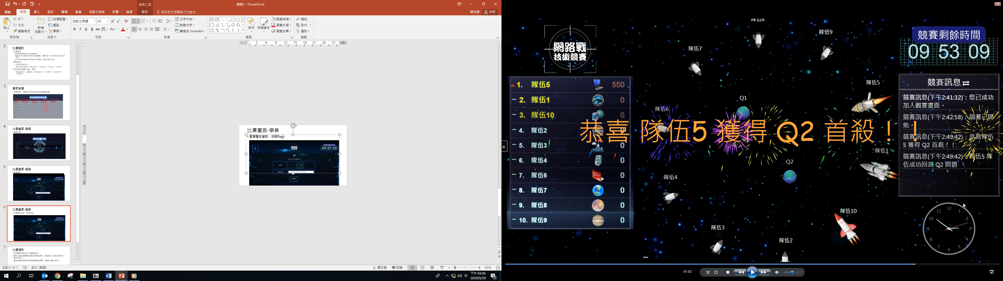
網路競賽軟體-捷宇奪旗模組
Notes:
運用網路競賽軟體-捷宇奪旗模組實施組合訓練

Slide 74
Write up 解題範例
• 題目名稱：welcome
• 題目類型：Jeopardy型
• 題目類別：Reverse
• 題目難度：簡單
Notes:
Write up 解題範例
• 題目名稱：welcome
• 題目類型：Jeopardy型
• 題目類別：Reverse
• 題目難度：簡單

Slide 75
Write up 解題範例
題目簡述
題目為一個簡易的 ELF 執行檔，執行後只會印出一段文字，題目只有一個檔案，為一個 Linux x86-64 ELF 執行檔。參賽者需進行逆向工程，從程式中找出 flag 內容。
Notes:
Write up 解題範例
題目簡述
題目為一個簡易的 ELF 執行檔，執行後只會印出一段文字，題目只有一個檔案，為一個 Linux x86-64 ELF 執行檔。參賽者需進行逆向工程，從程式中找出 flag 內容。

Slide 76
Write up 解題範例
解題
使用逆向工具如 Ghidra 或 IDA pro ，進行檔案靜態分析，可初步看到程式中宣告了一個 char 字元陣列，但卻未使用到此變數，進一步分析可看到變數內容的值為 flag
Notes:
Write up 解題範例
解題
使用逆向工具如 Ghidra 或 IDA pro ，進行檔案靜態分析，可初步看到程式中宣告了一個 char 字元陣列，但卻未使用到此變數，進一步分析可看到變數內容的值為 flag

Slide 77
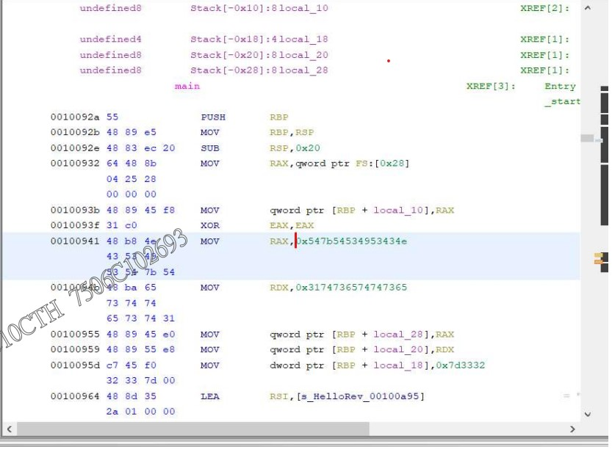
Write up 解題範例
Notes:
Write up 解題範例
解題圖示

